Slide 1
12. 교차분석과 chi-square 분석
교차분할표 작성/분석
data.frame() 이용 교차표 작성
package 이용 교차표 작성
교차분석(학력수준과 진학 여부 교차분석)
Chi-square 가설검정
X² 분포/검정
일원 X² 검정
이원 X² 검정

Slide 2
1) 교차분할표 작성/분석
data.frame() 이용 교차표 작성
setwd("c:/Rwork/Part-III“)
data <- read.csv("cleanDescriptive.csv", header=TRUE)
data # 확인
head(data) # 변수 확인
x <- data$level2 # 학력수준 리코딩 변수
y <- data$pass2 # 대학진학 리코딩 변수
# 학력수준(독립변수) -> 진학여부(종속변수)
result <- data.frame(Level=x, Pass=y ) # 데이터 프레임 생성 - 데이터 묶음
dim(result) # 차원보기 -> 248 2
table(result) # 교차표 보기
# Pass
# Level 실패 합격
# 고졸 40 49
# 대졸 27 55
# 대학원졸 23 31

Slide 3
1) 교차분할표 작성/분석
package 이용 교차표 작성
# 교차표 작성을 위한 패키지 설치
install.packages("gmodels")
library(gmodels) # CrossTable() 함수 사용
# diamonds 데이터 사용을 위한 ggplot2 패키지 설치
install.packages("ggplot2")
library(ggplot2)
# diamond의 cut과 color에 대한 교차표 생성
CrossTable(x=diamonds$color, y=diamonds$cut, chisq = TRUE)

Slide 4
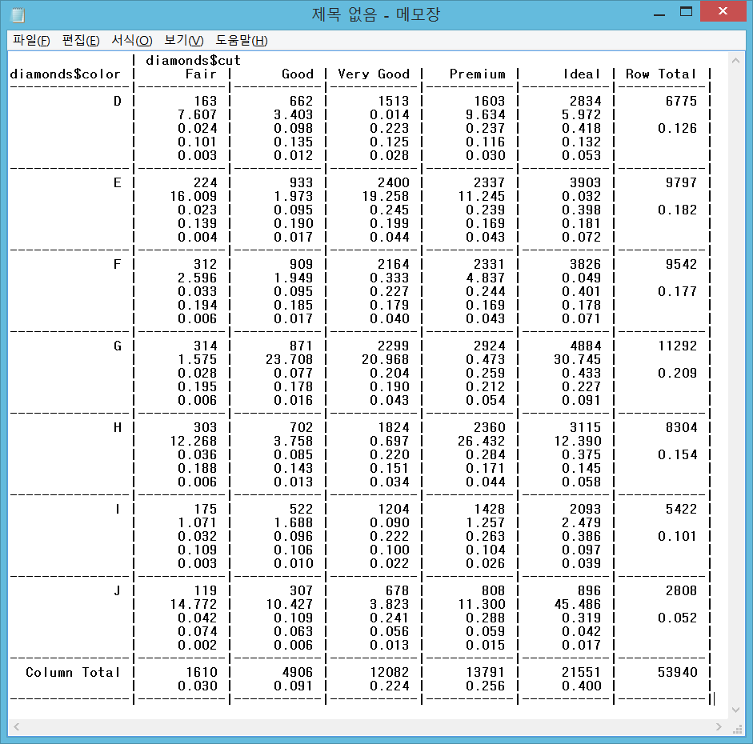
1) 교차분할표 작성/분석
package 이용 교차표 작성
Total Observations in Table: 53940

Slide 5
1) 교차분할표 작성/분석
학력수준과 대학진학여부 교차분석(Package 이용)
# 학력수준(독립변수) : y -> 진학여부(종속변수) : x
# 학력수준이 대학 진학에 영향을 미친다.
x <- data$level2 # 행 - 리코딩 변수 이용
y <- data$pass2 # 열 - 리코딩 변수 이용
CrossTable(x,y) # x:학력수준, y:대학진학

Slide 6
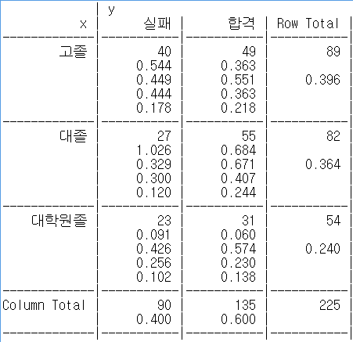
1) 교차분할표 작성/분석
부모의 학력수준과 자녀의 대학진학 여부
기대치 비율 예 (1행2열)
기대치 : 89(행합)*135(열합)/225(전체합) =53.4
기대치 비율 : (49-53.4)^2/53.4=0.363
Total Observations in Table: 225
관측치
기대치비율(χ²)=(관측치-기대치)^2/기대치
행비율
열비율
셀비율
관측치
(관측치-기대치)^2/기대치
행비율
열비율
셀비율
관측치
(관측치-기대치)^2/기대치
행비율
열비율
셀비율
전체 관측치
전체 열비율

Slide 7
1) 교차분할표 작성/분석
논문에서 교차분석에 대한 해설 예
<교차분석 해설>---------------------------------------------------------
부모의 학력수준에 따른 자녀의 대학진학여부를 설문조사한 결과
학력수준에 상관없이 대학진학 합격률이 평균 59.6%로 학력수준별로
유사한 결과가 나타났다. 전체 응답자 228명을 대상으로 고졸 39.9%
(89명) 중 55.1%가 진학에 성공하였고, 대졸 36.4%(82명) 중 68.4%가
성공했으며, 대학원졸은 24%(54명) 중 57.4%가 대학진학에 성공
하였다. 특히 대졸 부모의 대학진학 합격율이 평균보다 조금 높고,
고졸 부모의 대학진학 합격율이 평균보다 조금 낮은 것으로 분석된다.
---------------------------------------------------------------------------

Slide 8
2) Chi-square 검정
X²분포/검정
범주형 변수 대상 적합성 검정(관측 빈도와 기대빈도 차이 검정)
한 모집단에서 두 집단 변수의 독립성 검정
서로 다른 모집단에서 두 집단 변수의 동질성 검정 - X² 분포표 : 임계값 제공(가설 검정 이용)
χ² = Σ (관측값 - 기댓값)2 / 기댓값
분석을 위해서 교차분할표 작성
- 검정 유형 : 일원 X²검정, 이원 X² 검정

Slide 9


2) Chi-square 검정
X²검정 예
Chi-square 검정을 수행하기 위한 가설 대립가설(H₁) : 경제력과 대학진학 합격률과 관련성이 있다. 귀무가설(H₀) : 경제력과 대학진학 합격률과 관련성이 없다.

Slide 10
2) Chi-square 검정
X²검정 유형
일원 X² 검정 : 교차분할표 이용 안함(한 개 변인)
적합성 검정 : 실제 표본이 내가 생각하는 분포와 같은가? 다른가?
예) 관찰도수가 기대도수와 일치하는지를 검정
이원 X² 검정 : 교차분할표 이용
독립성 검정 : 두 변인는 서로 관련성이 있는가 없는가?
- 한 모집단으로부터 하나의 표본이 추출된 경우
- 예) 흡연량과 음주량 사이에 관련성이 있는가?
- 귀무가설 : 흡연과 음주량은 관련성이 없다.(독립적이다.)
동일성 검정 : 두 집단의 분포가 동일한가? 다른 분포인가?
- 두 개 이상의 범주형 자료가 동일한 분포를 갖는 모집단에서
추출된 것인지 검정하는 방법
- 두 개 이상의 모집단에서 각 표본이 추출된 경우
- 귀무가설 : 집단 간의 비율이 동일하다.

Slide 11
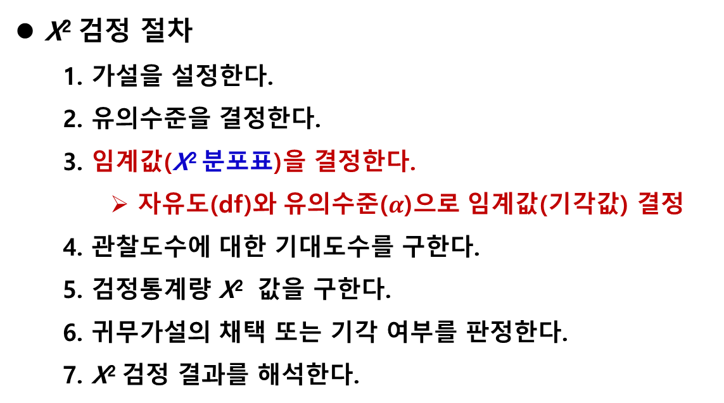
2) Chi-square 검정
X² 검정 절차
1. 가설을 설정한다.
2. 유의수준을 결정한다.
3. 임계값(X² 분포표)을 결정한다.
자유도(df)와 유의수준($α$)으로 임계값(기각값) 결정
4. 관찰도수에 대한 기대도수를 구한다.
5. 검정통계량 X² 값을 구한다.
6. 귀무가설의 채택 또는 기각 여부를 판정한다.
7. X² 검정 결과를 해석한다.

Slide 12
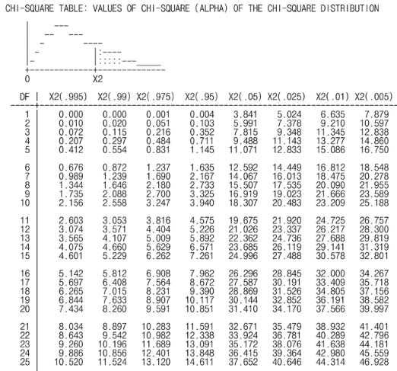
2) Chi-square 검정
X² 분포표
유의수준
자유도
자유도 = n-1
(n은 표본수)

Slide 13
2) Chi-square 검정
일원 X² 검정
(1) 적합성 검정 - chisq.test() 이용
귀무가설 : 기대치와 관찰치는 차이가 없다.
예) 도박사의 주사위는 게임에 적합하다.
대립가설 : 기대치와 관찰치는 차이가 있다.
예 도박사의 주사위는 게임에 적합하지 않다.
# 주사위의 관찰치가 기대치와 차이가 있는가? 또는 없는가?
# 60회 주사위를 던져서 나온 관측도수/기대도수
# 관측도수 : 4, 6, 17,16 ,8,9
# 기대도수 : 10,10,10,10,10,10
chisq.test(c(4,6,17,16,8,9)) # p-value = 0.01439
# 해설 : 도박사의 주사위는 게임에 적합하지 않다.

Slide 14
2) Chi-square 검정
(2) 선호도 분석
귀무가설 : 기대치와 관찰치는 차이가 없다.
예) 맥주의 선호도에 차이가 없다.
대립가설 : 기대치와 관찰치는 차이가 있다.
예) 맥주의 선호도에 차이가 있다.
선호도 분석 결과
검정통계량 :
X-squared = 18.375, df = 4
p-value 해석 :
p값이 0.05미만이기 때문에 유의미한 수준에서 귀무가설을
기각할 수 있다. 따라서 '맥주의 선호도에 차이가 있다.'라는 대립가설을 채택할 수 있다. (귀무가설 기각, 대립가설 채택)

Slide 15
2) Chi-square 검정
이원 X² 검정
독립성 검정(관련성 검정) - 교차테이블 이용
귀무가설 : 부모의 학력수준과 자녀의 대학진학 여부와 관련성이 없다. - 두 변인은 독립적이다.
대립가설 : 부모의 학력수준과 자녀의 대학진학 여부와 관련성이 있다. - 두 변인은 독립적이지 않다.
CrossTable(x, y, chisq = TRUE) # p = 0.2507057

Slide 16
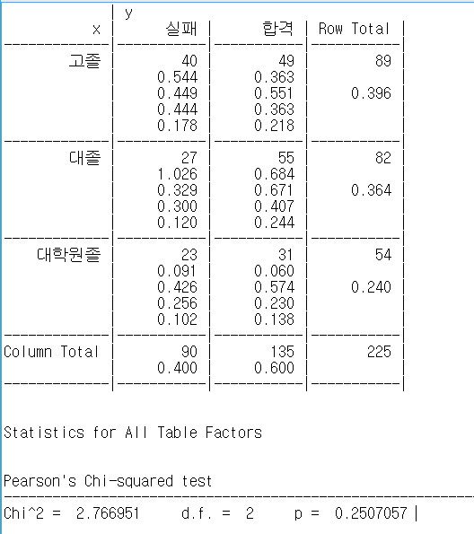
2) Chi-square 검정
독립성 검정(관련성 검정) 결과
<검정 결과 해설>
Chi^² = Σ [(관측값 - 기댓값)2 / 기댓값]
d.f. = (행수-1)*(열-1) = (3-1)*(2-1) = 2
-> 두 값만 구하면 나머지는 저절로 구해진다.
p = 유의수준 : 0.05이하이면 귀무가설 기각
# 자유도에 따른 Chi^2 분포도
-> 자유도가 클 수록 정규분포에 가까워진다.
# 유의수준 0.05에서,
-> 자유도 : 2인 경우, 기각역 : x2>= 5.99,
-> 자유도 : 6인 경우, 기각역 : x2>= 12.59
# 자유도가 2인 경우 χ2 값이 5.99이상이면 귀무가설 기각(카이제곱 분포표 참조)
# 해설 : Chi^²값이 5.99 이히이고, 유의수준이 0.05 이상으로 분석되어 귀무가설을 기각할 수 없다. 따라서 부모의 학력수준과 자녀의 대학 진학 변인 간의 관련성은 없는 것으로 분석된다.

Slide 17
2) Chi-square 검정
논문에서 교차분석표와 Chi-square 검정에 대한 해설 예
<교차분석표와 카이제곱 검정결과 해설>---------------------------------------
'부모의 생활수준과 자녀의 대학진학 여부와 관련성이 있다.'를 분석하기 위해서 자녀를 둔 A회사 225명의 부모를 표본으로 추출한 후 설문조사하여 교차분석과 카이제곱 검정을 실시하였다.
분석결과를 살펴보면 부모의 생활수준과 자녀의 대학진학 여부의 관련성은
유의미한 수준에서 차이가 없는 것으로 나타났다.(X^2=2.767, p>0.05)
따라서 귀무가설을 기각할 수 없다. 다음 <표>에서 부모의 생활 수준과
자녀의 대학 진학 여부에 대한 교차표와 카이제곱 검정결과를 제시하고
있다.
------------------------------------------------------------------------------------

Slide 18
2) Chi-square 검정
<논문에서 카이제곱 검정 결과 제시방법>
카이제곱 검정결과를 논문에서 제시할 경우 교차표와 카이제곱 검정통계량 함께 제시
학력수준 | 실패 | 진학 | X-squared | 유의확률(p)
고졸 관찰빈도 기대빈도 | 40 36 | 49 54 | 2.766951 | 0.2507057
대졸 관찰빈도 기대빈도 | 27 33 | 55 49
대학원졸 관찰빈도 기대빈도 | 23 21 | 31 32

Slide 19
2) Chi-square 검정
2) 동질성 검정 - 교차테이블 이용
귀무가설 : 집단 간의 비율이 동일하다.
예) 교육방법에 따른 만족도에 차이가 없다.
대립가설 : 집단 간의 비율이 동일하지 않다. 예) 교육방법에 따른 만족도에 차이가 있다.

Slide 20
2) Chi-square 검정
1. 파일 가져오기
setwd("c:/Rwork/Part-III")
data <- read.csv("homogenity.csv", header=TRUE)
head(data) # 변수 보기
data <- subset(data, !is.na(survey), c(method, survey))

Slide 21
2) Chi-square 검정
2. 변수리코딩 - 코딩 변경
# method: 1:방법1, 2:방법2, 3:방법3
# survey: 1:매우만족, 2:만족, 3:보통, 4: 불만족, 5: 매우불만족
# 교육방법2 필드 추가
data$method2[data$method==1] <- "방법1"
data$method2[data$method==2] <- "방법2"
data$method2[data$method==3] <- "방법3“
# 만족도2 필드 추가
data$survey2[data$survey==1] <- "매우만족"
data$survey2[data$survey==2] <- "만족"
data$survey2[data$survey==3] <- "보통"
data$survey2[data$survey==4] <- "불만족"
data$survey2[data$survey==5] <- "매우불만족"

Slide 22
2) Chi-square 검정
3. 교차분할표 작성
table(data$method2, data$survey2) # 교차표 생성 -> table(행,열)
만족 매우만족 매우불만족 보통 불만족
방법1 8 5 6 15 16 -> 50
방법2 14 8 6 11 11 -> 50
방법3 7 8 9 11 15 -> 50
# 주의 : 반드시 각 집단별 길이(50)가 같아야 한다.

Slide 23
2) Chi-square 검정
4. 동질성 검정 - 모수 특성치에 대한 추론검정
chisq.test(data$method2, data$survey2)
Pearson's Chi-squared test
data: data$method2 and data$survey2
X-squared = 6.5447, df = 8, p-value = 0.5865
<해설>
유의수준 0.05에서 x2값이 6.545, 자유도 8, 그리고 유의확률 0.586을 보이고 있다. 즉 6.545 이상의 카이제곱값이 얻어질 확률이 0.586라는 것을 보여주고 있다.
이 값은 유의수준 0.05보다 크기 때문에 귀무가설을 기각할 수 없다. 따라서 ‘교육방법에 따른 만족도에 차이가 없다.’라고 할 수 있다.

